Slide 1
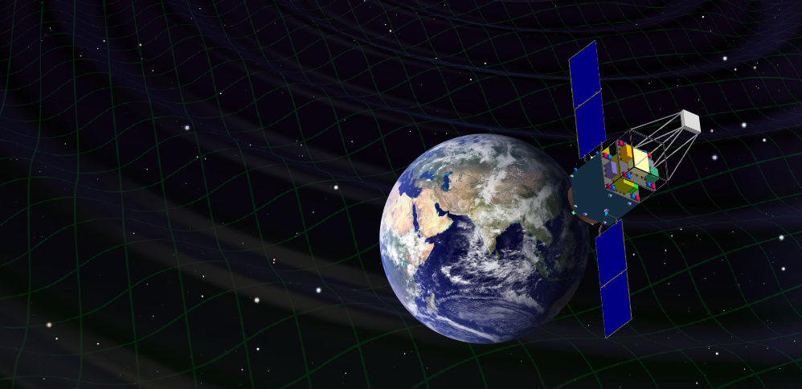
スペース重力波アンテナDECIGO計画 (23)
DECIGOパスファインダー
安東正樹 (京都大学・大学院理学研究科),
川村静児, 佐藤修一, 中村卓史, 坪野公夫, 新谷昌人,
船木一幸, 井岡邦仁, 神田展行, 森脇成典, 武者満, 中澤知洋,
沼田健司, 坂井真一郎, 瀬戸直樹, 高島健, 田中貴浩, 長野重夫,
我妻一博, 青柳巧介, 新井宏二, 浅田秀樹, 麻生洋一, 千葉剛,
戎崎俊一, 江尻悠美子, 榎基宏, 江里口良治, 藤本眞克, 藤田龍一,
福嶋美津広, 二間瀬敏史, 雁津克彦, 原田知広, 橋本樹明,
端山和大, 疋田渉, 姫本宣朗, 平林久, 平松尚志, 洪鋒雷,
堀澤秀之, 細川瑞彦, 市來淨與, 池上健, 井上開輝,
石徹白晃治, 石原秀樹, 石川毅彦, 石崎秀晴, 伊東宏之,
伊藤洋介, 河島信樹, 川添史子, 岸本直子, 木内建太,
小林史歩, 郡和範, 小泉宏之, 小嶌康史, 苔山圭以子,
穀山渉, 固武慶, 古在由秀, 工藤秀明, 國森裕生,
國中均, 黒田和明, 前田恵一, 松原英雄, 蓑泰志,
宮川治, 三代木伸二, 森本睦子, 森岡友子, 森澤理之,
向山信治, 内藤勲夫, 中村康二, 中野寛之, 中尾憲一,
中須賀真一, 中山宜典, 西田恵里奈, 西山和孝, 西澤篤志,
丹羽佳人, 能見大河, 大渕喜之, 大橋正健, 大石奈緒子,
大河正志, 岡田則夫, 小野里光司, 大原謙一, 佐合紀親,
西條統之, 阪上雅昭, 阪田紫帆里, 佐々木節, 佐藤孝,
柴田大, 真貝寿明, 宗宮健太郎, 祖谷元, 杉山直, 諏訪雄大,
鈴木理恵子, 田越秀行, 高橋史宜, 高橋走, 高橋慶太郎,
高橋竜太郎, 高橋龍一, 高橋忠幸, 高橋弘毅, 高森昭光, 高野忠, 谷口敬介,
樽家篤史, 田代寛之, 鳥居泰男, 豊嶋守生, 辻川信二, 常定芳基, 上田暁俊, 植田憲一,
歌島昌由, 若林野花, 山川宏, 山元一広, 山崎利孝, 横山順一, 柳哲文, 吉田至順, 吉野泰造,

Slide 2
概要
DPF (DECIGO Pathfinder)
DECIGOのための前哨衛星
JAXA 小型科学衛星シリーズ 2号機の候補
→ 最終候補まで残るも 落選
本講演の内容
DPFの概要
審査における論点
結果・評価と今後の方針

Slide 3
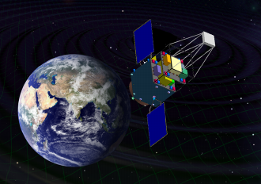
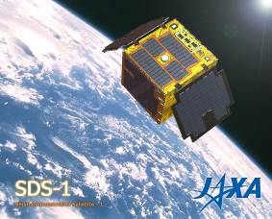
DECIGOのロードマップ
Figure: S.Kawamura
 | 2007 | 08 | 09 | 10 | 11 | 12 | 13 | 14 |  | 15 | 16 | 17 | 18 | 19 | 20 | 21 | 22 | 23 | 24 | 25 | 26
ミッション
目的 | 根幹技術の宇宙実証 銀河系内観測 |  |  |  |  |  |  |  | 重力波の検出 (最小限のスペック) S/C間でのFP干渉計実証 |  |  |  |  |  |  | 重力波天文学
構成 | 小型衛星1機 短基線長FP共振器 1台 |  |  |  |  |  |  |  | S/C 3台 干渉計 1台 |  |  |  |  |  |  | S/C 3機 干渉計 3台 (3-4 ユニット)
R&D
Fabrication
R&D
Fabrication
R&D
Fabrication
DECIGO
Pathfinder
(DPF)
Pre-DECIGO
DECIGO
SDS-1/SWIM

Slide 4
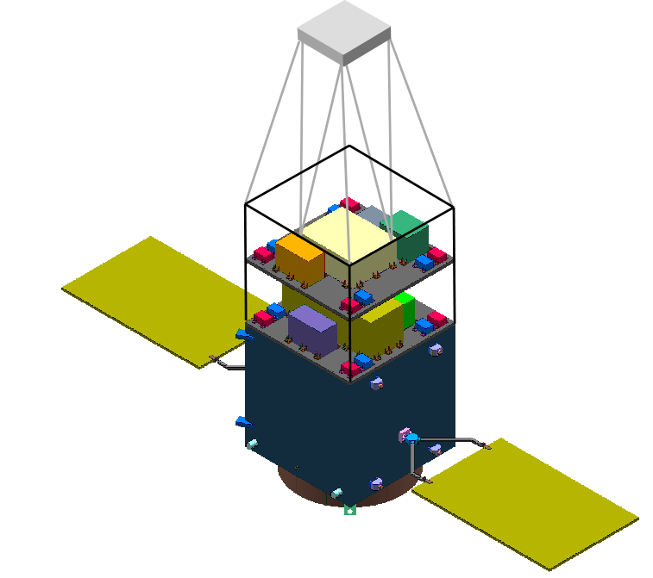
DPF概要
マスト構造
DECIGOのための前哨衛星
ミッション
スラスタヘッド
安定化レーザー光源
小型衛星 1 機
(95cm立方x2, 350kg)
地球周回軌道 高度 500km
中央処理演算器
DECIGOのための宇宙実証
科学技術の確立
干渉計モジュール
衛星バス
宇宙・地球の観測
重力波の観測
衛星バス
3Nスラスタ
地球重力場の観測
太陽電池パドル

Slide 5

DPFミッション機器構成
ミッション機器重量 : 150kg
ミッション機器空間 : 95 cm立方
ドラッグフリー
ローカルセンサで相対変動検出
→ スラスタにフィードバック
レーザー光源
Yb:YAGレーザー
出力 25mW
ヨウ素飽和吸収による
周波数安定化
ファブリー・ペロー共振器
フィネス : 100
基線長 : 30cm
テストマス : 質量 1kg
PDH法により信号取得・制御

Slide 6

小型科学衛星シリーズ選定
JAXAの小型科学衛星シリーズの候補
標準衛星バス + 次期固体ロケットを利用して、
最低 3機の小型科学衛星 を打ち上げる計画
1号機ミッション (~2012年)
SPRINT-A/EXCEED
2号機ミッション (~2013) : 今年度選定
小型科学衛星1号機 SPRINT-A (旧TOPS)
2008年9月 ミッション提案書募集 → 決定せず
2009年3月 2号機ミッション再募集
候補: ERG, DPF, FFAST など 5ミッション
2009年5月 ヒアリング審査 (ERG, DPF)
2009年8月 2号機ミッション ERGに決定
Next-generation
Solid rocket booster (M-V FO)
Fig. by JAXA

Slide 7
ミッション選定時の論点
1. 科学的価値
2. 衛星バスへの要求と実現可能性
3. 衛星搭載に起因する固有の問題
4. 実施体制
5. コスト評価について

Slide 8
論点
1. 科学的価値
2. 衛星バスへの要求と実現可能性
3. 衛星搭載に起因する固有の問題
4. 実施体制
5. コスト評価について

Slide 9
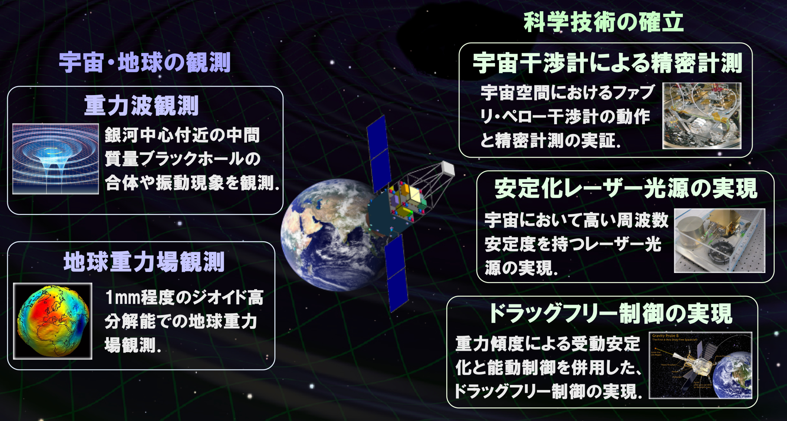
DPFが目指す科学的成果

Slide 10

DPFの観測対象
我々の銀河中心付近の
ブラックホールに関連する現象
中間質量ブラックホール合体
h ~ 10⁻¹⁵ , f ~ 4 Hz
Distance 10kpc, m = 10³ M_{sun}
観測時間(~数千秒)
KAGAYA
BH準固有振動からの重力波
h ~ 10⁻¹⁵ , f ~ 0.3 Hz
Distance 1Mpc, m = 10⁵ M_{sun}
DPFの観測可能距離
~ 銀河中心をカバー (SNR>5)
他の手段では観測が困難
→ これまでにない観測結果となる

Slide 11
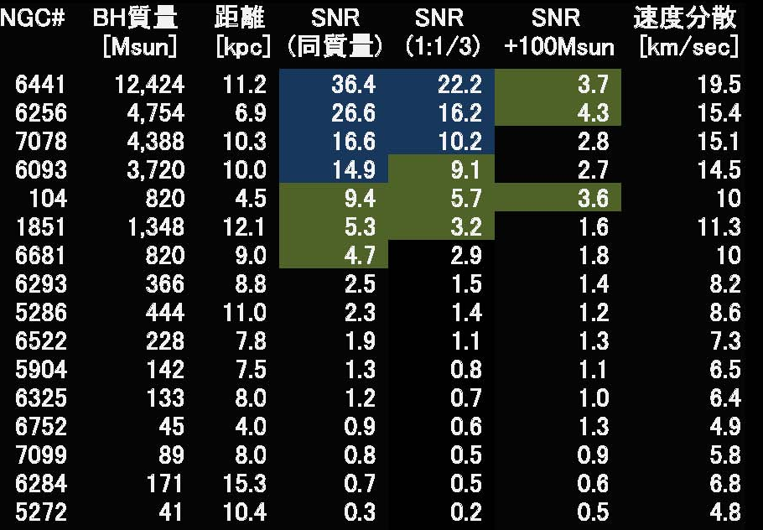
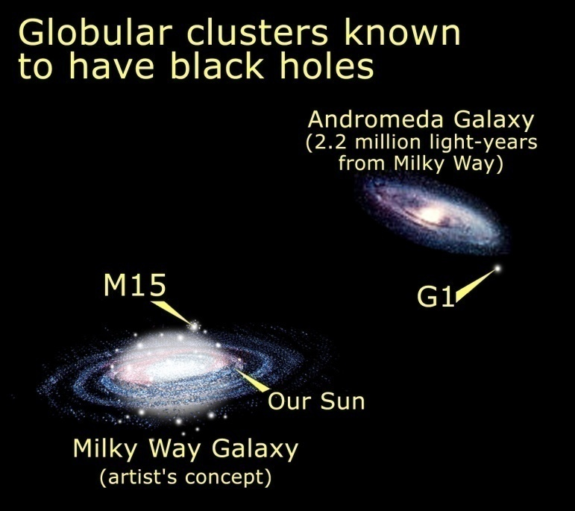
DPFによる重力波の観測
球状星団中のBH
中心付近の星の運動から BH質量を推定
BH同士の合体からの重力波で期待できるSNR
等質量, 質量比1:1/3, 100Msun BHが落下の場合
Credit: NASA, STScI
(我々の銀河内に約150の球状星団)

Slide 12
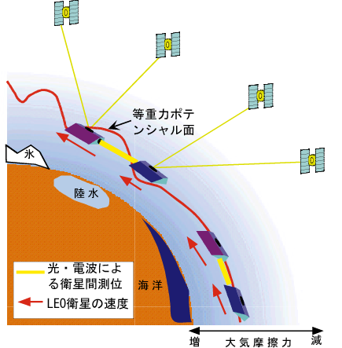
地球重力場観測
人工衛星の軌道から地球重力ポテンシャルを検知
軌道検知用ＧＰＳ受信機, および加速度計で構成
GRACE, GOCEが稼働中
GPS衛星
次世代計画 GRACE-FO
GRACEと同等 (マイクロ波測距)
GRACE
L ~ 220km, ΔL ~ 5μm
→ ΔL/L ~ 2 x 10⁻¹¹
DPF
L ~ 0.3m, ΔL ~ 10⁻¹¹ m
→ ΔL/L ~ 3 x 10⁻¹¹
GRACEとGRACE-FOの間の期間
2012-16年を埋める可能性
→ 独自の成果, 国際貢献
東京大字地震研・新谷氏、
京都大学・福田氏の資料/情報提供

Slide 13
DPFが目指す科学的成果

Slide 14



DPFで実証される科学技術
意義・波及効果
DPFで実証される技術
基礎物理学実験
無重力環境下での精密計測
宇宙干渉計
による
精密計測
6x10⁻¹⁶ m/Hz^{1/2}
の変位感度
宇宙・衛星内環境の理解
10⁻¹⁴ N/Hz^{1/2}
の外力雑音
宇宙空間で, 高い安定度の実現
さまざまな応用
地球環境観測 (ADM-Aeolus, GIFTS),
基礎物理実験, マイクロ波標準, 通信
(ACES), 惑星探査 (TPF-C), X線観測
(MAXIM), フォーメーションフライト (LISA,
GRACE-follow-on)
安定化レーザー
の宇宙実証
0.5 Hz/Hz^{1/2}
の周波数安定度
長時間安定な無重力環境
→宇宙環境利用の新しい可能性
基礎物理学実験, 材料工学
ドラッグフリー
制御の実現
衛星変動安定度
10⁻⁹ m/Hz^{1/2}
フォーメーションフライト
(TPF-C, LISA, GRACE follow-on)
スラスタ雑音
10⁻⁷ N/Hz^{1/2}
小型低雑音スラスタ

Slide 15
論点
1. 科学的価値
2. 衛星バスへの要求と実現可能性
3. 衛星搭載に起因する固有の問題
4. 実施体制
5. コスト評価について

Slide 16
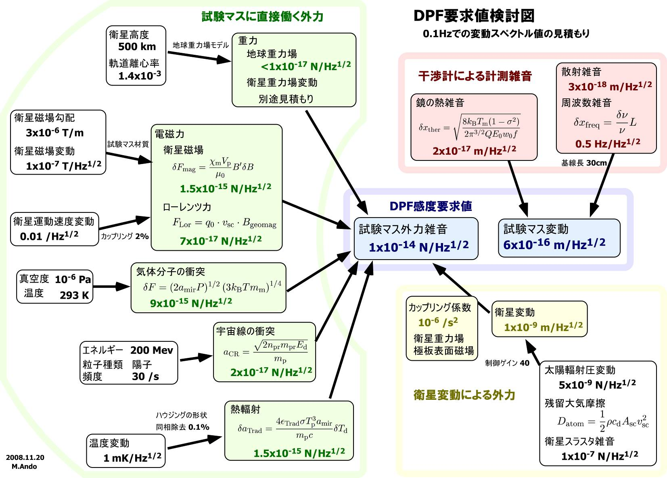
DPFシステム要求値

Slide 17
衛星への要求
観測帯域 (0.1-1 Hz) での
変動成分 (スペクトル) が重要
機械的振動
重力などによる
試験マス変動へのカップリング
衛星変動 1 x 10⁻⁹ m/Hz^{1/2}
磁場
磁場変動 1 x 10⁻⁷ T/Hz^{1/2}
磁場勾配途地場変動による
試験マス変動
磁場勾配 3 x 10⁻⁶ T/m
温度
熱輻射揺らぎによる試験マス変動
(ハウジング内面での要求値)
温度変動 1 x 10⁻³ K/Hz^{1/2}

Slide 18
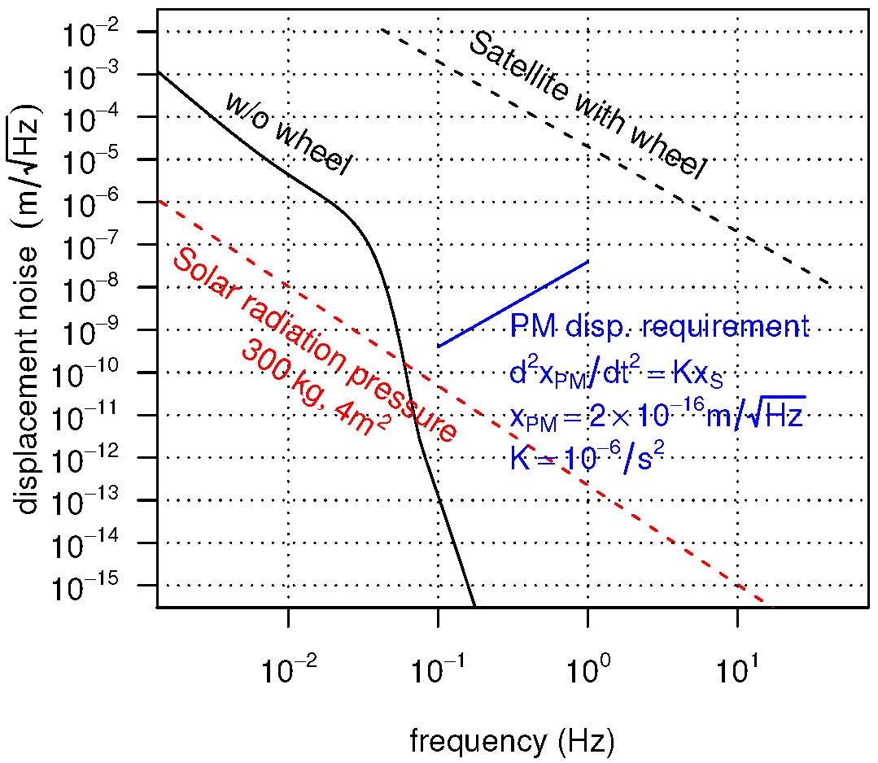
衛星変動
衛星の機械的変動要求値
1 x 10⁻⁹ m/Hz^{1/2}
機械変動を排除した
衛星で実現可能
DPF要求値
(静寂環境での
地面振動程度の安定度)
地面振動レベル
(都市部地上)
地面振動レベル
(地下坑道)
DPF構成 : 機械変動部は無い
モメンタムホイールは非搭載
リングレーザージャイロ
→ FOG に変更

Slide 19

温度変動
試験マス周囲の温度変動要求値
1 x 10⁻³ K/Hz^{1/2}
多重の輻射シールド
大きな熱浴, 熱伝導の良い材質
SDS-1
SWIMモジュール (SDS-1搭載)
での温度変動実測結果
サバイバルヒータでのON/OFF制御
SWIMでは温度制御はしていない
DPFの要求値を
ほぼ満たす結果
DPF要求値
(ADC雑音による測定限界)

Slide 20
論点
1. 科学的価値
2. 衛星バスへの要求と実現可能性
3. 衛星搭載に起因する固有の問題
4. 実施体制
5. コスト評価について

Slide 21
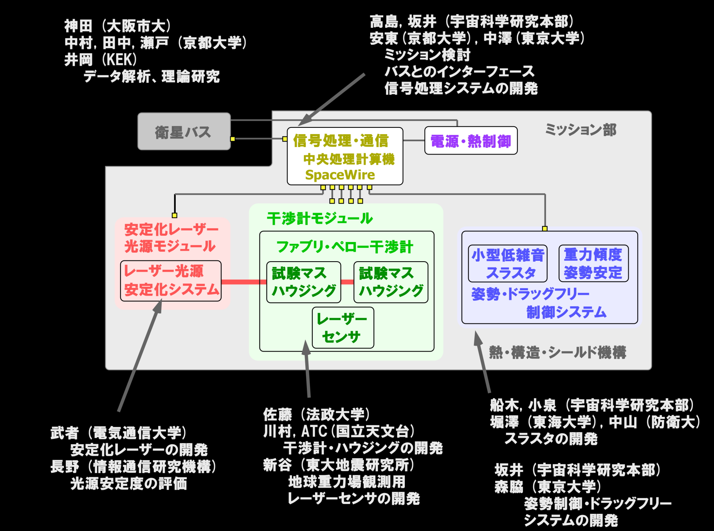
推進体制
DPF-WG 84名
DECIGO 137名

Slide 22
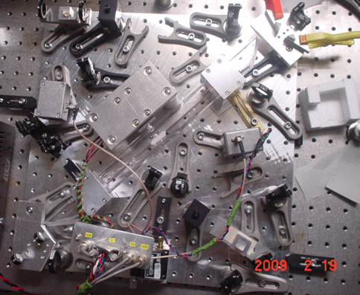
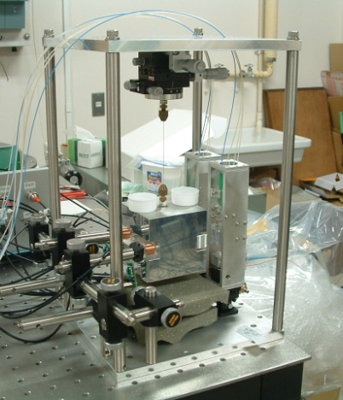

DPF技術開発
安定化レーザー光源
Yb:YAG (NPRO) 光源
ヨウ素飽和吸収による安定化制御
→ 安定度向上, パッケージ化
武者氏
資料より
電気通信大学
情報通信研究機構 (NICT)
NASAゴダード
中村氏講演
干渉計・ハウジング
プロトタイプの設計・製作
地球重力場観測用センサの試作
佐藤氏
資料より
国立天文台 (NAOJ)
東京大学・東大地震研究所
スタンフォード大
佐藤・若林・
江尻・正田 氏講演
新谷氏
資料より

Slide 23
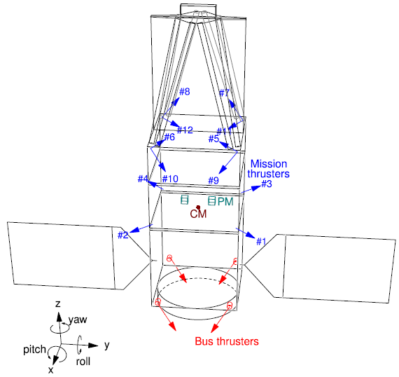
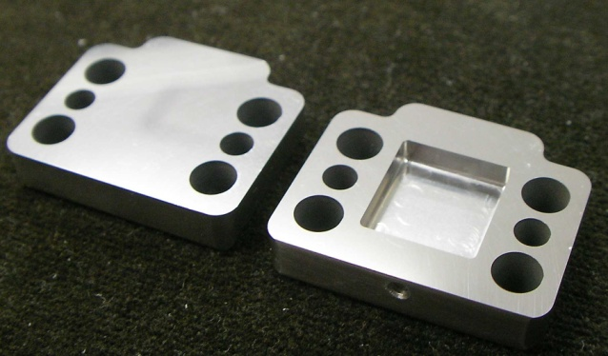
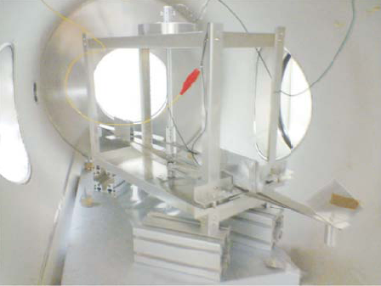
DPF技術開発
姿勢制御・ドラッグフリー
構成 (構造・制御則)の検討
重力傾度安定による受動安定化
衛星にマスト構造を取り付ける
ミッション部スラスタによるドラッグフリー制御
森脇氏
資料より
東京大学・新領域創成科学研究科
宇宙航空研究開発機構 (JAXA)
スラスタ
既存技術のシステム化検討
推力雑音評価装置
(スラスタスタンド) 製作
スリット型FEEPの試作
船木氏
資料より
宇宙航空研究開発機構 (JAXA)
東海大学, 防衛大学

Slide 24


DPF技術開発
信号処理・制御
SpaceWire/SpaceCube
SDS-1/SWIM
1/23打上げ → 宇宙実証試験
写真：JAXA
東京大学, 京都大学
宇宙航空研究開発機構 (JAXA)
穀山氏講演
SpaceCube2: Space-qualified Computer
SWIMμν : User Module
CPU: HR5000
(64bit, 33MHz)
System Memory:
2MB Flash Memory
4MB Burst SRAM
4MB Asynch. SRAM
Data Recorder:
1GB SDRAM
1GB Flash Memory
SpW: 3ch
Processor test board
GW+Acc. sensor
FPGA board
DAC 16bit x 8 ch
ADC 16bit x 4 ch
→ 32 ch by MPX
Torsion Antenna x2
~47g test mass
Data Rate : 380kbps
Size: 124 x 224 x 174
Weight: 3.5 kg
Power: ~7W
Size: 71 x 221 x 171
Weight: 1.9 kg
Power: 7W
Photo by JAXA
Photo by JAXA

Slide 25
協力・サポート体制
・LISAとの協力関係
LISA/LPFの技術情報や経験, サポートレターの提供
LISA-DECIGO workshop (2008.11)
・スタンフォード大グループとの協力
Dan Debra: ドラッグフリー衛星の創始者，Gravity Probe Bの副PI
DPFの帯電制御， DPF ドラッグフリーへの協力
・JAXA研究開発本部・誘導制御グループとの協力
→ DECIGOのフォーメーションフライト, DPFのドラッグフリー制御への協力
・東京大学ビッグバンセンター (RESCEU)
DECIGOを主要プロジェクトとしてサポート (2009.4-)
・大学の工学系研究室との協力
UNISEC (University Space Engineering Consortium) への呼びかけ
工学系研究者 → 衛星システム 搭載機器製作

Slide 26
ミッション選定の結果
DPFに対する 小型科学衛星専門委員会 のコメント
高い評価
・重力波検出という極めて重要な 課題への明確な位置付け
・LISA計画とは異なる 独自性(ファブリ・ペロー干渉計)
・宇宙実験としては新しいグループだが、
地上実験では十分な実績をもち、
SDS衛星など宇宙への参入に積極的にとりくんでいる点
問題点
・DPFの意義・目標について、 小型科学衛星単独として不十分
・実現可能性について、その実現性が判断できるレベル
まで検討が進んでいない
・提案されたコストの見積もりの精度が高くない

Slide 27
今後の方針
DPF: 宇宙分野における
新しいサイエンスの可能性として評価を受けている
JAXA小型科学衛星 戦略的開発経費
→ 加速ミッションとして採択
次ミッションの有力候補の1つになっている
小型科学衛星3号機 を目指して再スタート
課題 実現性を高める
工学面を含めた体制の強化
より具体的な衛星構成検討
技術性成熟度の更なる向上・分かり易い実績
説得力のある科学的成果の検討
打ち上げ目標 : 2015年

Slide 28
他の可能性の検討
中型衛星
小型科学衛星
技術実証衛星
相乗り衛星
(ASTRO-X)
(SPRINT-X)
(SDS-X)
(Cube sat.)
衛星 サイズ
[m]
1 – 10
1 – 3
0.5 – 1
0.1-0.5
衛星重量
[kg]
~ 100
~ 10
~ 2000
~ 400
開発期間
[年]
~ 10
~ 6
~ 4
~ 3
コスト
[億円]
~ 200
~ 5
~ 0.1
~ 70
(Pre-DECIGO)
重力波の検出
フォーメーション
フライト
(DPF)
重力波の観測
根幹技術の
総合試験
(SWIM)
根幹技術の
個別試験
(×Drag-free)
期待できる
成果
動作試験
原理実証

Slide 29
    まとめ

Slide 30
DECIGO-PF
DECIGOパスファインダー (DPF)
DECIGOのための最初の前哨衛星
小型衛星 1 機 (95cm立方x2, 350kg)
地球周回軌道 (高度 500km, 太陽同期軌道)
フリーマス x2 → 基線長30cmのFP共振器
レーザー光源とその安定化システム
ドラッグ・フリーの組み込み
Local Sensor
Actuator
DECIGOなどのための科学技術の確立
Thruster
宇宙・地球の観測
小型科学衛星3号機 (~2015年)を目指して再スタート

Slide 31
    終

Slide 32
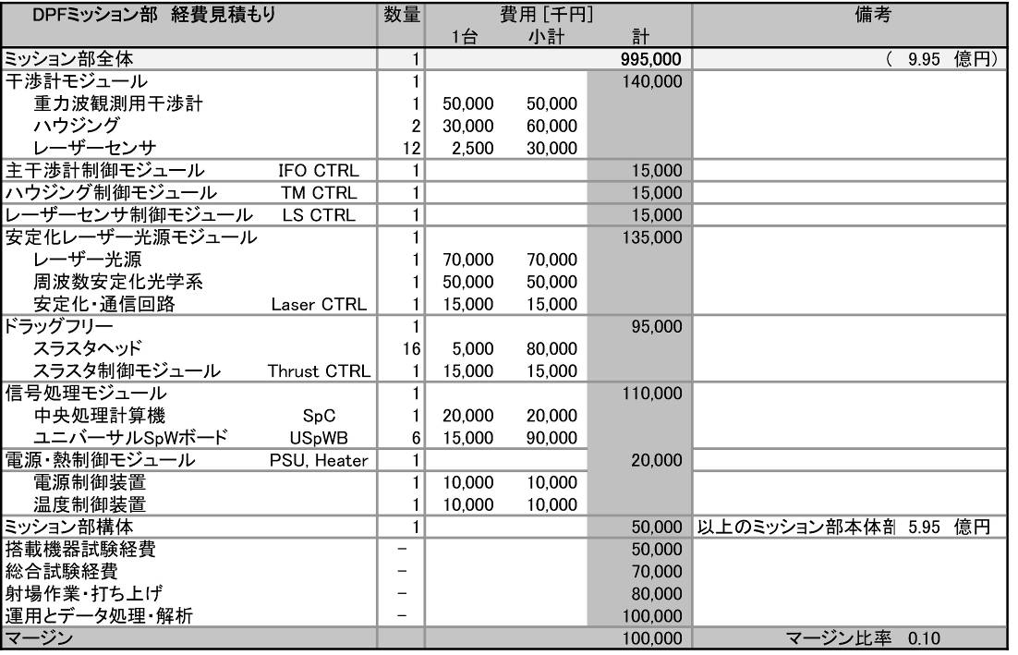
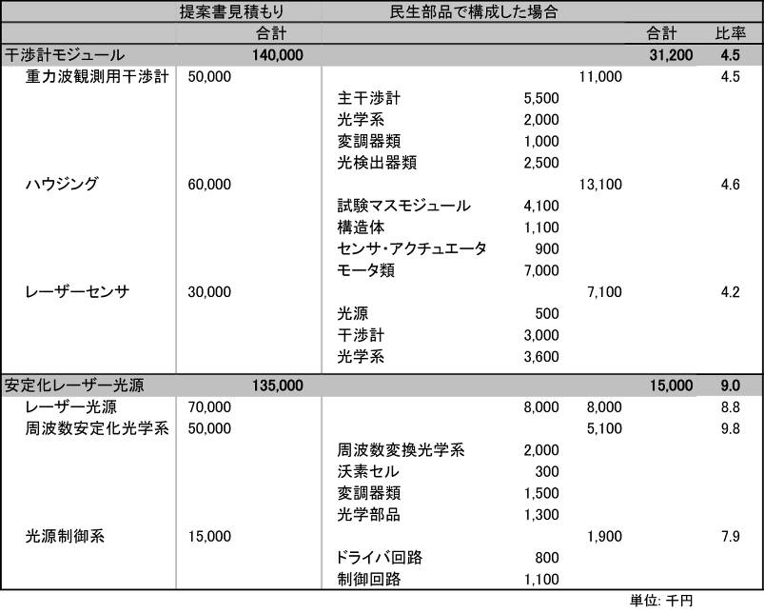
DPFコスト検討
コスト: 上限値の制約
→ 信頼性確保とのトレードオフとして検討
信頼性確保の考え方
基幹部 (電源系, 信号処理系, 熱制御系)
バス部に準じた冗長性・信頼性の確保
構造系・電気系 : メーカーの概算を参照
ミッション機器 (光学系)
民生部品 ←→ 宇宙仕様部品 の間
(リスク) (コスト)
ミッション機器
機能冗長構成
重要度に応じて民生部品の使用を検討

Slide 33
DPFミッションの現状
JAXAの小型科学衛星シリーズの候補
標準衛星バス + 次期固体ロケットを利用して、
最低 3機の小型科学衛星 を打ち上げる計画
最初のミッション(2012年)
SPRINT-A/EXCEED に決定済み
2番目のミッション : 選定中
小型科学衛星1号機 SPRINT-A (旧TOPS)
2008年9月 ミッション提案書募集 → 決定せず
2009年3月 2号機ミッション再募集
候補: ERG, DPF, FFAST など 5ミッション
Next-generation
Solid rocket booster (M-V FO)
Fig. by JAXA

Slide 34
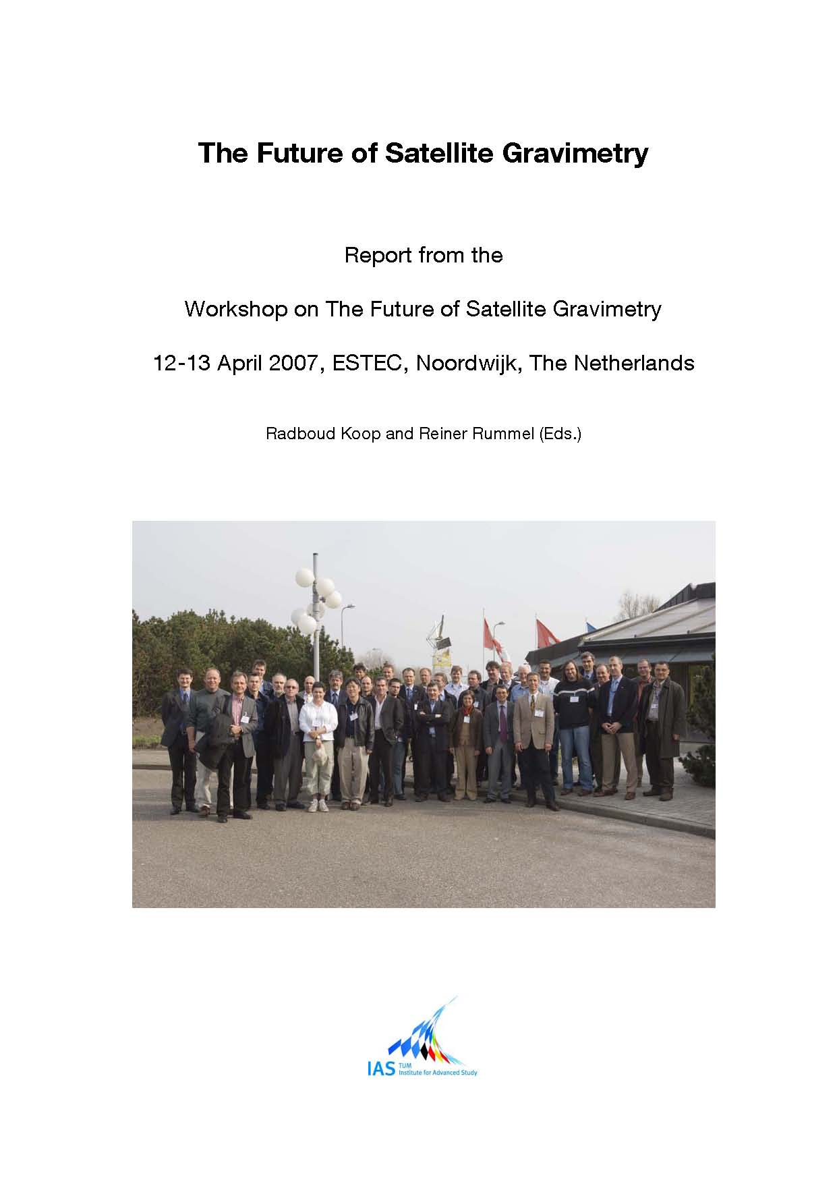
地球重力場観測の観測網
GRACE, GOCEが稼働中
次世代計画 GRACE-FO
GRACEと同等 (マイクロ波測距)
GRACE
L ~ 220km, ΔL ~ 5μm
→ ΔL/L ~ 2 x 10⁻¹¹
DPF
L ~ 0.3m, ΔL ~ 10⁻¹¹ m
→ ΔL/L ~ 3 x 10⁻¹¹
GRACEとGRACE-FOの間
(2012-16年) の空白を埋める可能性
→ 独自の成果, 国際貢献

Slide 35
DECIGOのための根幹技術実証
DECIGOで必要
とされる主要技術
DPFで実証される技術
6x10⁻¹⁶ m/Hz^{1/2}
の変位感度
4x10⁻¹⁸ m/Hz^{1/2}
の変位感度
基線長1000kmのFP干渉計
宇宙における干渉計制御
試験マスに対する外乱抑圧
大型光学系の製作・制御
10⁻¹⁴ N/Hz^{1/2}
の外力雑音
10⁻¹⁷ N/Hz^{1/2}
の外力雑音
安定化レーザー光源による精密計測
光源の周波数・強度安定化
長基線長を利用した安定化制御
0.5 Hz/Hz^{1/2}
の周波数安定度
フォーメーションフライト
安定な軌道の実現
宇宙機間の距離制御
ドラッグフリー制御
低雑音スラスタ
衛星変動安定度
10⁻⁹ m/Hz^{1/2}
スラスタ雑音
10⁻⁷ N/Hz^{1/2}
観測運用
時系列連続データの処理
データの解析
理論予測・他の観測との比較
0.1 Hz帯の連続
観測とデータ解析

Slide 36
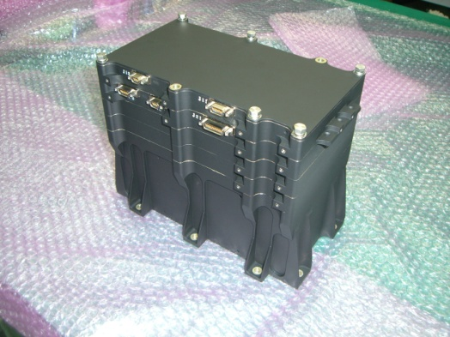

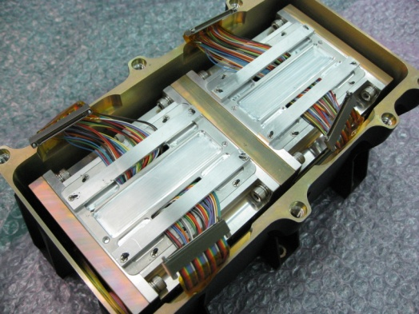

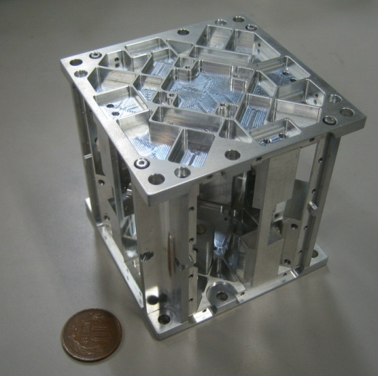


SWIMμν センサーモジュール
超小型重力波検出器
SpW 通信の宇宙実証のためのセンサーモジュール
将来の宇宙重力波望遠鏡のための最初のステップ
TAM: Torsion Antenna Module with free-falling test mass
(Size : 80mm cube, Weight : ~500g)
Test mass
SWIMmn Module
~47g Aluminum, Surface polished
Small magnets for position control
2 TAMs
in the frame
Coil
Used for test-mass
position control
Max current ~100mA
Photo sensor
Reflective-type optical
displacement sensor
Separation to mass ~1mm
Sensitivity ~ 10⁻⁹ m/Hz^{1/2}
6 PSs to monitor mass motion

Slide 37

SWIMμν 軌道上実証
SWIM
In-orbit operation
z control on
Test mass controlled
Error signal → zero
Damped oscillation
(in pitch DoF)
yaw control on
Free oscillation
in x and y DoF
Signal injection
→ OL trans. Fn.
Operation: May 12, 2009
Downlink: ~ a week
By
W.Kokuyama

Slide 38
DPFシステム概要
マスト構造
DPF Payload
Size : 950mm cube
Weight : 150kg
Power : 130W
Data Rate: 800kbps
Mission thruster x12
ミッション
スラスタヘッド
安定化レーザー光源
中央処理演算器
Power Supply
SpW Comm.
Satellite Bus
(‘Standard bus’ system)
Size :
950x950x1100mm
Weight : 200kg
SAP : 960W
Battery: 50AH
Downlink : 2Mpbs
DR: 1GByte
3N Thrusters x 4
干渉計モジュール
衛星バス
衛星バス
3Nスラスタ
太陽電池パドル

Slide 39
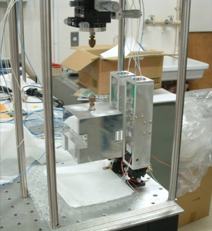
DPF技術開発
検討・開発の現状 （１）
安定化レーザー光源
Yb:YAG (NPRO) 光源
ヨウ素飽和吸収による安定化制御
→ 安定度向上, パッケージ化
武者氏
資料より
→ 中村氏、長野氏講演
佐藤氏
資料より
干渉計・ハウジング
プロトタイプの設計・製作
→ 基本性能の試験
地球重力場観測用センサの試作
新谷氏
資料より
→ 若林氏、佐藤氏講演
信号処理・制御
SDS-1/SWIM
1/23打上げ → 宇宙実証試験
写真：JAXA
→ 穀山氏講演

Slide 40
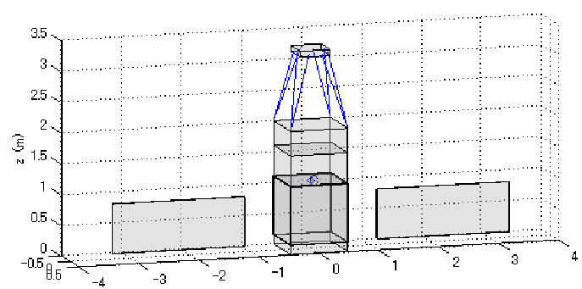
DPFシステム検討
検討・開発の現状
森脇氏の設計・検討
姿勢制御・ドラッグフリー
姿勢制御のためのホイールを搭載しない
→ 重力傾度安定による受動安定化
衛星にマスト構造を取り付ける
ミッション部スラスタによるドラッグフリー制御
安定化レーザー光源
Yb:YAG (NPRO) 光源
ヨウ素飽和吸収による安定化制御
→ 安定度向上, パッケージ化
ハウジング
プロトタイプの設計・製作
→ 基本性能の試験
中村さんの発表
佐藤さんの発表
信号処理・制御
SWIMの製作、衛星総合試験
→ 宇宙実証試験
スラスタ
推力雑音評価装置
(スラスタスタンド) 製作
穀山さんの発表

Slide 41
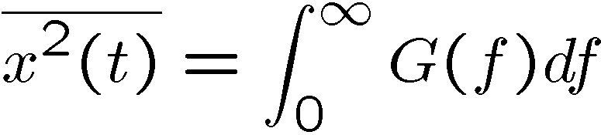
パワースペクトル
時系列信号をフーリエ変換して規格化
平均変動パワー
(RMS変動 )²
(パワースペクトル)²
パワースペクトル: 変動の平均パワーに対する
各周波数成分の寄与を表す
(例) 衛星の機械的変動要求値
1 x 10⁻⁹ m/Hz^{1/2}
1Hz (1秒周期) の
変動成分のRMS変動 1 x 10⁻⁹ m

Slide 42
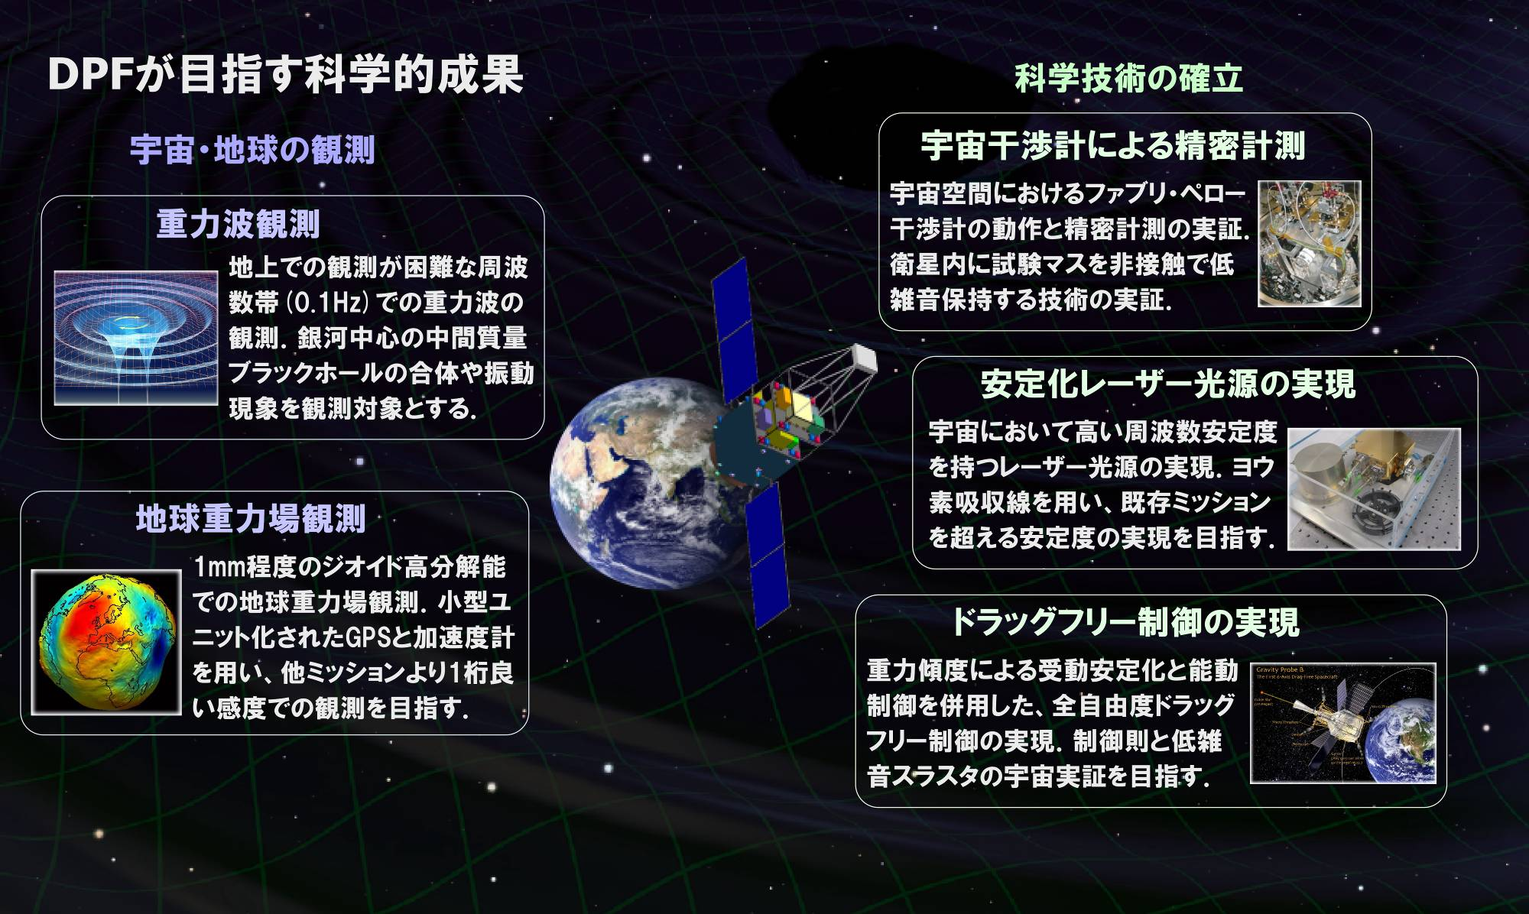
DPFが目指す科学的成果

Slide 43

初期宇宙の観測

Slide 44
衛星固有の問題と対策
DPFで特に注意すべき点
衛星打ち上げ時の振動や歪み
試験マスのロック, クランプ・リリース
レーザー光源, 干渉計のアラインメントのずれに配慮
十分に対応可能
地上試験の制約
試験マスの制御
無重力下でないと動作確認ができない部分
落下塔・航空機による試験

Slide 45
他プロジェクトとの関係
地上重力波望遠鏡との関係
LCGT : 予算獲得のために準備中
計画最初の3 年程度は，トンネル掘削や真
空槽設置などの工事が主であり，現在と同
程度のエフォート率を維持
日本の重力波のグループ
→ LCGT : 最優先のプロジェクト
DECIGO : その先の中心プロジェクト
重力波/宇宙というフロンティアへの意欲
DECIGO/DPFには,
LCGT以外からの研究者/学生
も多く参入

Slide 46
観測周波数帯と観測対象
地上干渉計 : 10Hz - 1kHz → 中性子星など
DECIGO : 0.1 - 1Hz → 中間質量BHなど, 初期宇宙からの重力波
LISA : 1mHz – 10mHz → 大質量BHなど
大質量
ブラックホール
連星合体
DPF limit
LISA
中性子星
連星合体
銀河系内連星
重力崩壊型
超新星爆発
銀河系内連星
バックグラウンド雑音
パルサー
(1yr)
ScoX-1
(1yr)
初期宇宙
からの重力波
(Ω_{gw}=10⁻¹⁴)
DECIGO
基線長 10⁷ m, マス 100kg,
レーザー光 10W, 波長 532nm
テレスコープ径 1m
LCGT
重力場変動雑音
(地上検出器)

Slide 47
宇宙干渉計による精密計測
背景
意義・波及効果
地上干渉計では豊富な実績
(10⁻¹⁹ m/Hz^{1/2}の変動測定)
宇宙空間での精密計測技術
→ 基礎物理学実験
無重力環境下での精密計測
宇宙では、FP干渉計は実現されていない
(LPFでは MZ干渉計を使用
10⁻¹² m/Hz^{1/2} 程度の変位感度)
宇宙・衛星内環境のより深い理解
DPFで
目指す成果
FP干渉計による
6x10⁻¹⁶ m/Hz^{1/2} の変位感度
DECIGOの根幹技術
FP干渉計による
4x10⁻¹⁸ m/Hz^{1/2}
の変位感度
試験マスへの外乱除去技術の確立

Slide 48
安定化レーザー光源の実現
背景
意義・波及効果
広い応用範囲
→ 多くの地上研究 (数 Hz/Hz^{1/2}の安定度)
光周波数標準, 原子・分子の精密分光,
光通信, 量子情報・コンピュータ
宇宙空間での
これまでに無い安定度の実現
さまざまな応用
地球環境観測 (ADM-Aeolus, GIFTS),
基礎物理実験, マイクロ波標準, 通信
(ACES), 惑星探査 (TPF-C), X線観測
(MAXIM), フォーメーションフライト (LISA,
GRACE-follow-on)
重力波検出器での実績
(10⁻⁶ Hz/Hz^{1/2}の相対安定度)
宇宙では, 高安定レーザーの実績
→ 外部基準による高安定化はない
DPFで
目指す成果
0.5 Hz/Hz^{1/2} の周波数安定度
DECIGOの根幹技術
飽和吸収分光による安定化の宇宙実証
要求値を満たす安定度

Slide 49
ドラッグフリー制御の実現
背景
意義・波及効果
ナビゲーションシステムの開発
→ 1972年 TRAID-1 で初実証
精密基礎物理実験
→ 2004年 Gravity Probe-B
長時間安定な無重力環境
→宇宙環境利用の新しい可能性
基礎物理学実験, 材料工学
フォーメーションフライト
のための基礎技術
(TPF-C, LISA, GRACE follow-on)
LPF (2010/11) L1点で実証
国内: 高高度気球からの
自由落下 (BOV) で実証
小型低雑音スラスタの宇宙実証
DPFで
目指す成果
重力傾度安定との併用による低雑音制御
太陽輻射圧雑音以下への
衛星変動安定化 10⁻⁹ m/Hz^{1/2}
DECIGOの根幹技術
要求値と同程度の安定度

Slide 50
まとめ
重力波天文学にむけて
DECIGOでは、
電磁波観測・他の重力波観測器では得られない知見が期待できる
宇宙の起源とその進化, ブラックホールの起源 など
DECIGOの最初の前哨ミッション : DECIGOパスファインダー(DPF)
宇宙での技術実証
0.1-1 Hz周波数帯での重力波観測が期待できる
小型科学衛星シリーズの候補の1つに挙げられている
超小型重力波検出器 SWIMμν
超小型試験マスモジュール ← DPFのハウジング
SpaceWire通信 ← 小型科学衛星, 他の衛星への貢献
将来へ向けての経験と実績の蓄積

Slide 51

超小型宇宙重力波検出器 SWIMμν
安東正樹
(京都大学 理学研究科)
穀山渉， ，高島健, 森脇成典，
石徹白晃治，高橋走，新谷昌人，
麻生洋一，中澤知洋， 高橋忠幸，
国分紀秀，吉光徹雄， 小高裕和，湯浅孝行，石川毅彦， 榎戸輝揚，苔山圭以子， 坂井真一郎，
佐藤修一，高森昭光， 坪野公夫，
戸田知朗，橋本樹明
東京大学，宇宙航空研究開発機構，
国立天文台，お茶の水大学，
法政大学，カリフォルニア工科大学

Slide 52
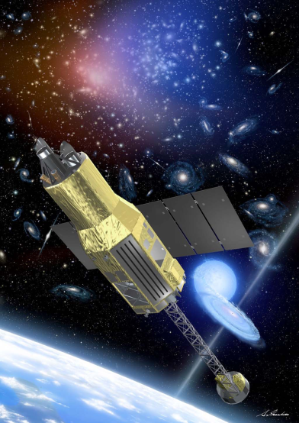
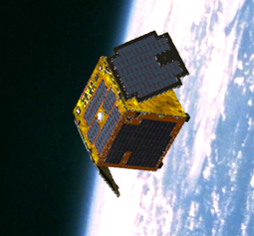
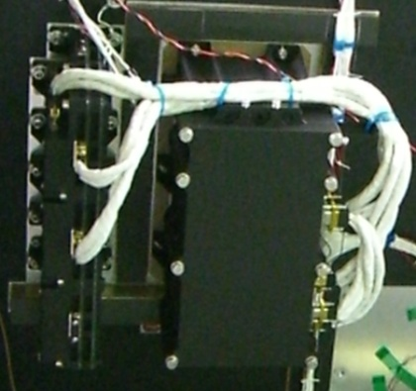
SWIM / SDS-1 の意義
SDS-1
小型科学
衛星シリーズ
ASTRO-H, etc.
(Small Demonstration
Satellite - 1)
SpWの
宇宙実証
テストマス
制御・測定
SWIM
(Space wire
demonstration
module)
DPF
DECIGO

Slide 53
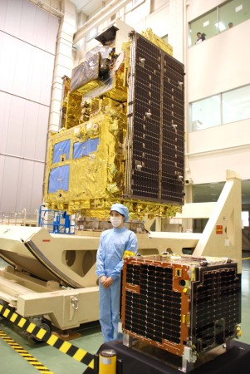
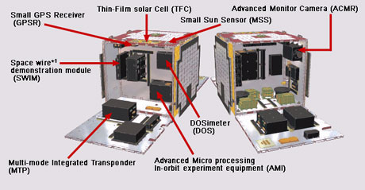
SDS-1衛星での実証
SDS-1 (Small Demonstration Satellite - 1)
100kg級の技術実証衛星
SDS-1 and GOSAT
(Press Release, November 4, 2008)
Photo from Nainich Newspapser Web
Size : 70x70x60cm,Weight : 100kg
Power : >100W, Downlink : ~5kbps
Orbit : SSO (~660km)
Spin stabilization and 3-axis attitude control
Mission Lifetime : ~Half year (nominal)
http://www.iat.jaxa.jp/info/prm/2007/019/01.html

Slide 54
SWIM
SDS-1搭載のSWIM (Space wire demonstration module)
SpC2 小型衛星標準バス (通信・信号処理, 電源制御)
Snm DPFミッション部 (デジタル制御ボード, AD/DAコンバータ, センサモジュール)
SpaceCube2: Space-qualified Computer
SWIMμν : User Module
CPU: HR5000
(64bit, 33MHz)
System Memory:
2MB Flash Memory
4MB Burst SRAM
4MB Asynch. SRAM
Data Recorder:
1GB SDRAM
1GB Flash Memory
SpW: 3ch
Processor test board
GW+Acc. sensor
FPGA board
DAC 16bit x 8 ch
ADC 16bit x 4 ch
→ 32 ch by MPX
Torsion Antenna x2
~47g test mass
Data Rate : 380kbps
Size: 124 x 224 x 174
Weight: 3.5 kg
Power: ~7W
Size: 71 x 221 x 171
Weight: 1.9 kg
Power: 7W
Photo by JAXA
Photo by JAXA
SDS-1
Bus System
Power +28V
RS422 for CMD/TLM
GPS signal
Power ±15V, +5V
SpW x2 for CMD/TLM

Slide 55
SWIMμν センサーモジュール
超小型重力波検出器
SpW 通信の宇宙実証のためのセンサーモジュール
将来の宇宙重力波望遠鏡のための最初のステップ
TAM: Torsion Antenna Module with free-falling test mass
(Size : 80mm cube, Weight : ~500g)
Test mass
SWIMmn Module
~47g Aluminum, Surface polished
Small magnets for position control
2 TAMs
in the frame
Coil
Used for test-mass
position control
Max current ~100mA
Photo sensor
Reflective-type optical
displacement sensor
Separation to mass ~1mm
Sensitivity ~ 10⁻⁹ m/Hz^{1/2}
6 PSs to monitor mass motion

Slide 56
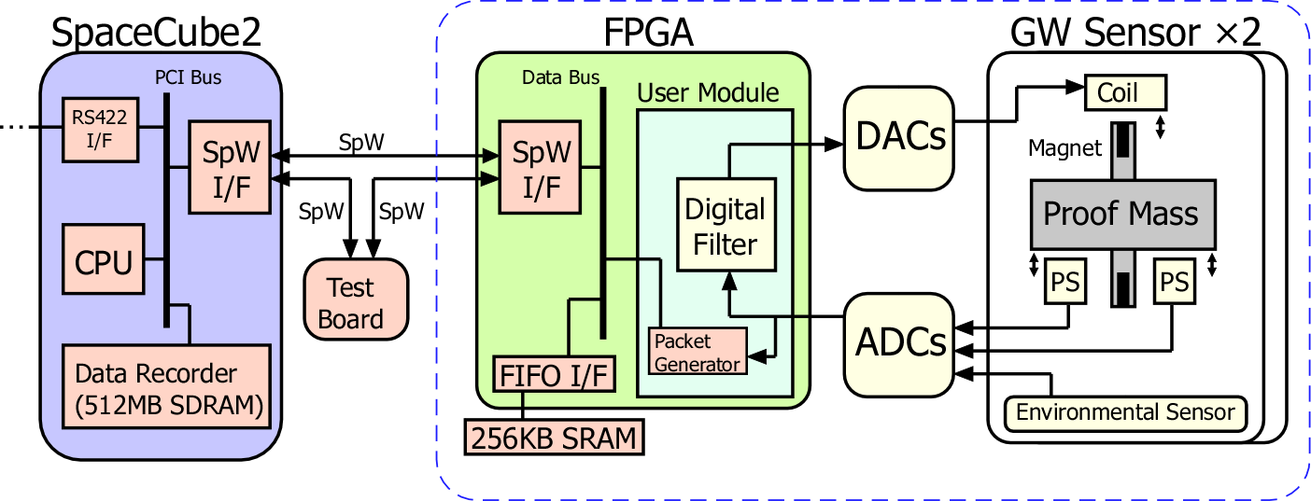
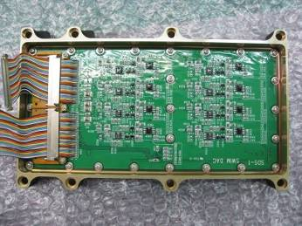

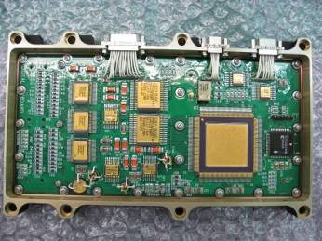
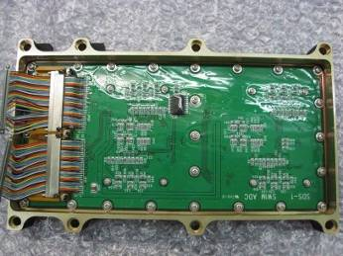
SWIM 制御・信号処理
Figure: W.Kokuyama

Slide 57
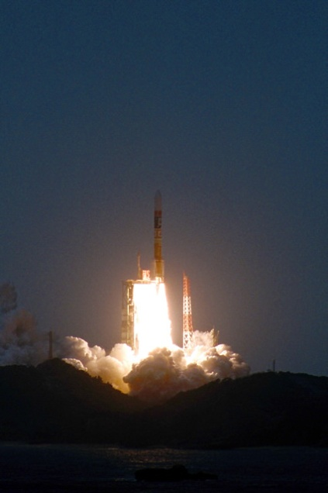

SWIM開発
EM (SpCmini)
開発と動作試験
検討開始 (2005年7月)
要素技術開発とEM品試験
SWIMmn
SpC2
SWIMmn (Smn)
SpaceCube2 (SpC2)
無重力動作試験
(2007年12月)
振動試験
(2008年4月)
振動試験
(2008年4月)
HII-A
電源・SpWケーブル
SWIM
熱真空試験
(2008年4-5月)
SDS-1
衛星総合試験
(2008年5-10月)
HII-A/GOSAT
SpC2
SWIMmn
打ち上げ
(2009年1月)

Slide 58
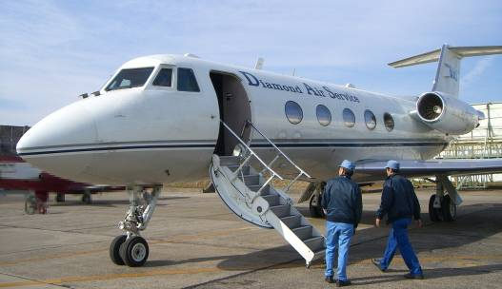
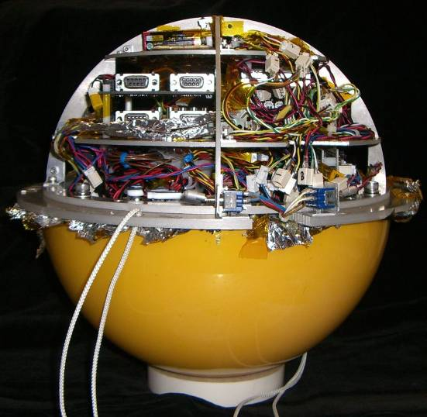
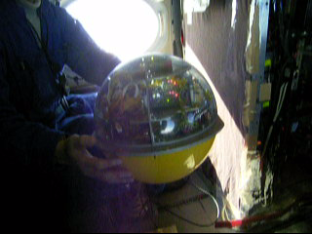
無重力動作試験
航空機の弾道飛行による動作試験
Gulf Stream II (Diamond Air Service)
(2007年12月19-20日, 名古屋空港)
無重力下での試験マスモジュールの動作確認
Test Module
Spherical shape
28cm diameter, 7.5kg
TAM at the center (FM and EM)
Control circuits
2 ADC boards for DAQ
SpaceCube-1 for data record
Stand-alone operation
with batteries, IR power SW
(Click to Play)
Blue: Aircraft Acc.
Green: TAM Acc.
2G
20秒程度 x 10回の弾道飛行
27 回の‘Release and Catch’ 試験 (合計64sec の浮上動作)
最長連続動作 : 6sec
1G
Acceleration [G]
Free floating
試験マスモジュールの 安定動作を確認
SpWを用いた信号取得系 正常動作
を確認
0G
0
5
10
15
20
25
30
Time [sec]

Slide 59
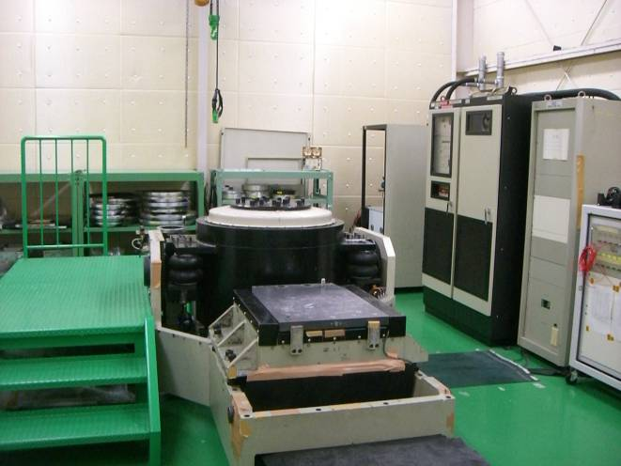
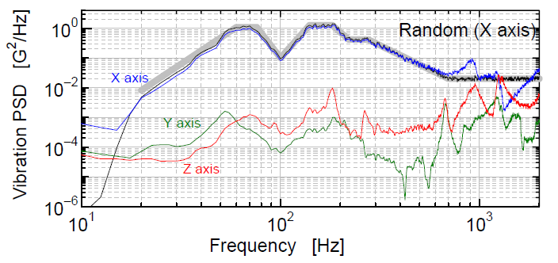
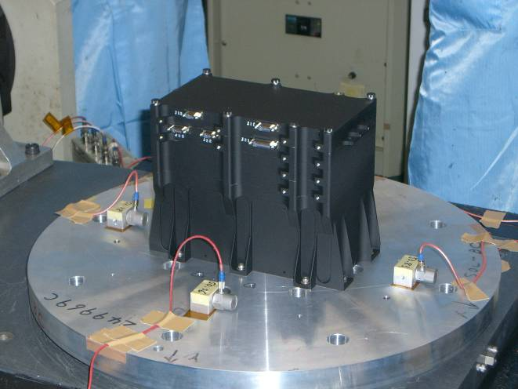
SWIMmn 振動試験
振動試験
(2008年4月23日, 明星電気)
Smn単体での試験
明星電気 振動試験室
X,Y,Z軸にそれぞれについて、
・ランダム加振(規定スペクトル、15.28G_{rms}) で60秒
・正弦波加振(5-100Hz Sweep, 5.0～22G_{0-p})
は120秒かけてスイープ(往復)
加振器
X軸ランダム加振時の各軸加速度スペクトル
制御装置
加振台
Control
+Z
共振・反共振
加振
+X
モーダル加振,外観検査,
電気機能試験により正常を確認
+Y

Slide 60
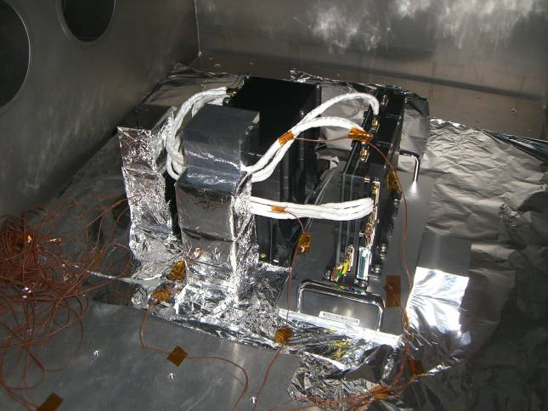
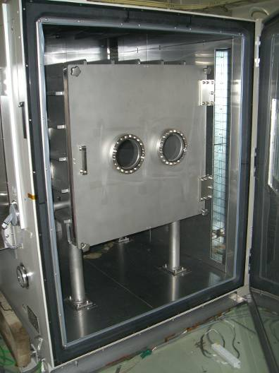
SWIM 熱真空試験
熱真空試験
SWIMmn
(2008年4月14日-5月6日 間の8日間
宇宙科学研究本部D棟熱真空試験室)
SpaceCube2
SpC2 + Smn の構成
保管温度での熱サイクル試験
高温・低温でのターンオン/動作試験
真空槽
正常動作を確認
モニタ用温度計
恒温槽
シーケンス
1サイクル(所要～24時間)
真空度(Typ.)
1.2×10⁻⁴ Pa(-35℃)
7.0×10⁻⁴ Pa(60℃)
72時間ベーキング
+60℃
高温さらし
～2hour
Temp.
+40℃
3サイクル繰り返す
+0℃
温度変化15℃/hour
～2hour
-35℃低温さらし
電源ONして機能確認
Time

Slide 61
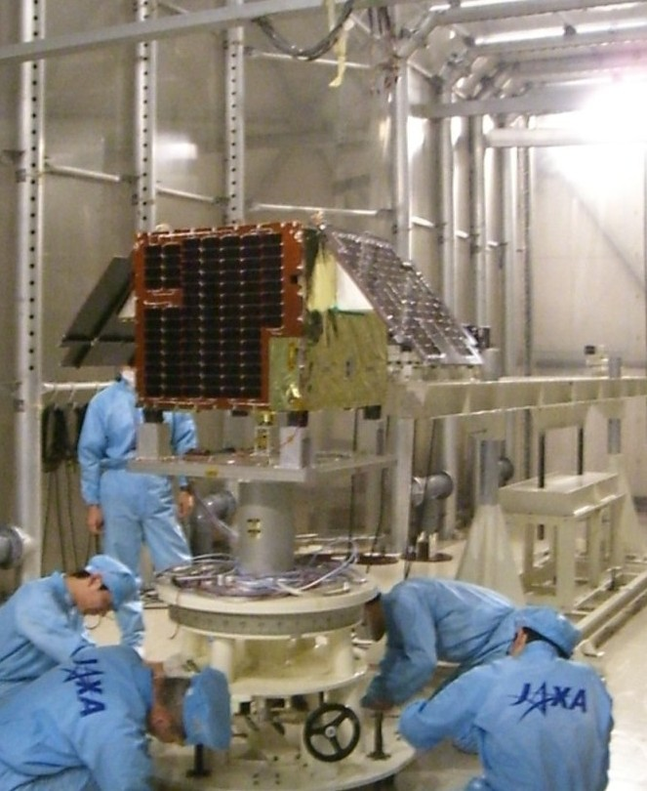
SWIM動作時 磁気特性測定
磁気特性測定
(2008年8月21日,
JAXA筑波宇宙センター磁気試験棟)
測定法：
・地磁気をキャンセルした測定室
SDS-1
磁場センサ
・衛星をゆっくり(～20分)一回転
・1~2m離れたセンサで磁場測定
・SWIMmn制御用コイルに¼フルスケールの電流
・＋Z/-Zの同方向の磁場を発生させ、2回測定
結果 (合成磁気モーメント)：
SWIMmn動作による増分
|DM/2|=0.02 Am²
cf.) 電源OFF 時： |M|~0.263 Am²
SWIMmnの動作による
磁場は衛星に影響なし
回転式支持台

Slide 62
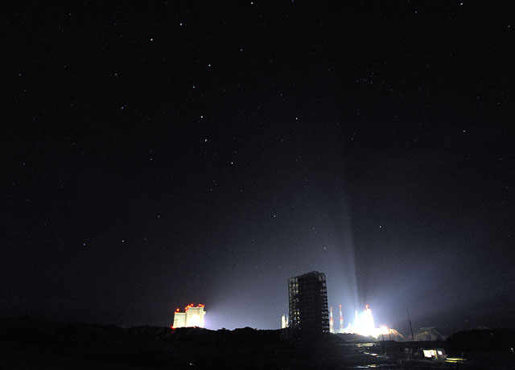
SDS-1衛星 打ち上げ
2009年1月23日 種子島宇宙センターより打ち上げ
「いぶき」搭載カメラによる
衛星分離の様子
打ち上げ
打ち上げ
前夜の射場
SDS-1

Slide 63
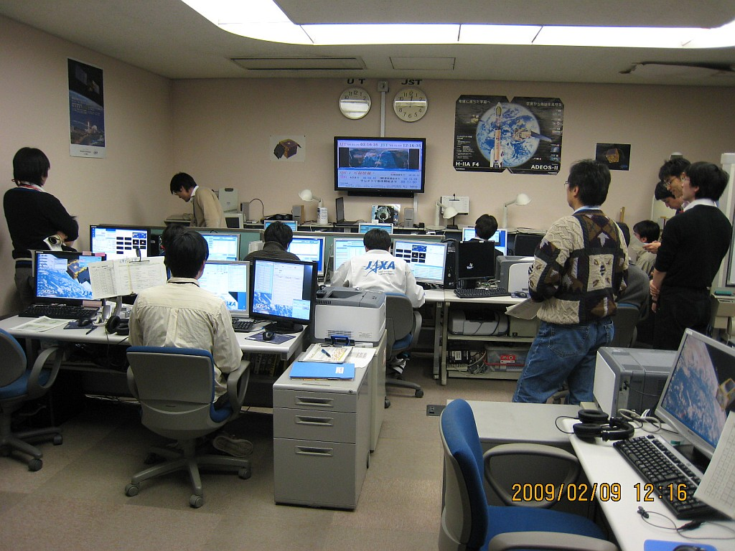
SWIM運用
初期チェックアウト
(2009年 2月9-13日 筑波宇宙センター)
1日 2-3パス, 1パス 約10分の運用
(コマンド運用 8パス, HK運用 3パス)
電源投入 → 各部動作確認 → 制御試験
取得データ
センサ動作 ~10分
試験マス制御 ~1分
試験マス制御 ~20分
長時間HK ～50分
概ね正常動作を確認
第1回 定常運用
(2009年 3月14-16日 筑波宇宙センター)
制御パラメータ調節, 制御特製評価
コイル動作確認

Slide 64
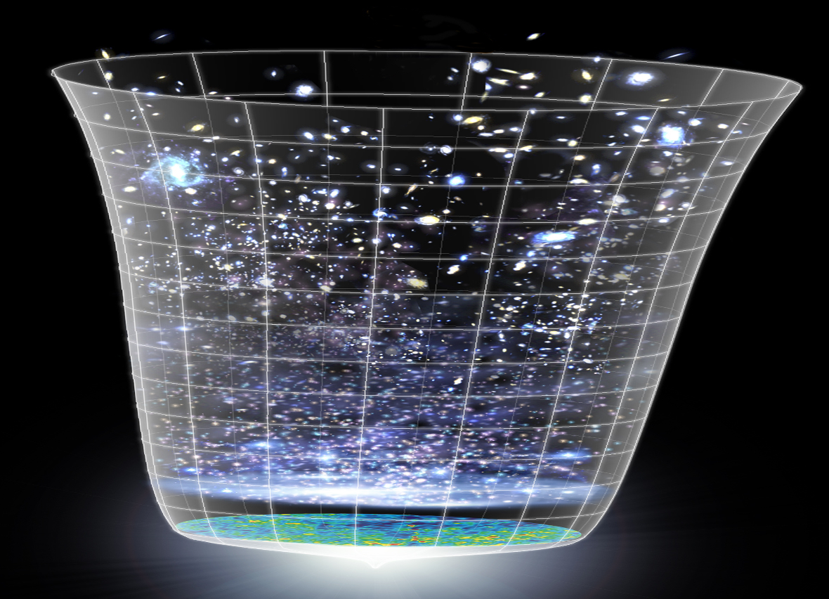
重力波による観測
一般相対性理論
宇宙線による観測
強い重力場における
相対性理論
原子核理論
ニュートリノ
高エネルギー
宇宙線
高密度物体の物理
重力波による観測
天文学
星形成
恒星進化
銀河
ガンマ線バースト
超新星爆発
高周波数
重力波
電磁波による観測
ブラックホール
巨大ブラックホール
連星合体現象
惑星
超新星爆発
低周波数
重力波
パルサー
ガンマ線
X線
可視光
赤外線
電波
さまざまな
天体現象
宇宙論
バックグラウンド
重力波
インフレーション
ダークマター
ダークエネルギー
宇宙背景
放射
背景画: NASA/WMAP Science Team

Slide 65
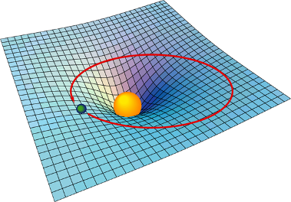
重力波による天文学
一般相対性理論
→ 重力を時空の性質と解釈
物質の変動, 形状の変化
→ 重力場の変動
→ 時空の歪みのさざなみとして伝播
From presentation
by Laura Cadonati
重力波
重力波の特徴
宇宙を観測する新しい手段
質量の加速度運動により生成
物質に対して 強い透過力
波源のスケール < 波長
→ バルクな情報
電磁波と相補的・独立な観測
他では見ることの出来ない現象
‘晴れ上がり’前の初期宇宙
激しい天体現象の内部

